Slide 1
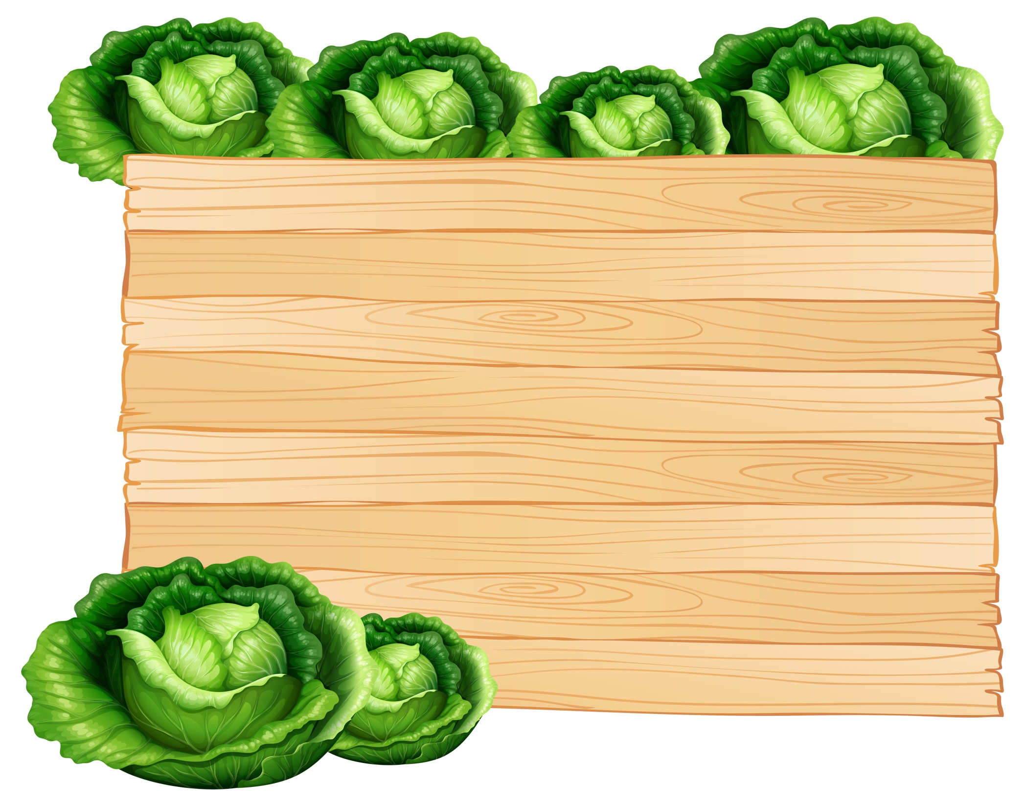
Муниципальное бюджетное учреждение дополнительного образования
«Центр внешкольной работы имени И. А. Альбицкого поселка Мстера Вязниковского района Владимирской области
«Сортоиспытание гибридов белокочанной капусты агрофирмы «Семко-Юниор» в условиях Владимирской области».
Автор: Усова Виктория, объединение «Пчелки», Мстерский ЦВР
Руководитель: Журбенко Надежда Сергеевна, педагог дополнительного образования

Slide 2
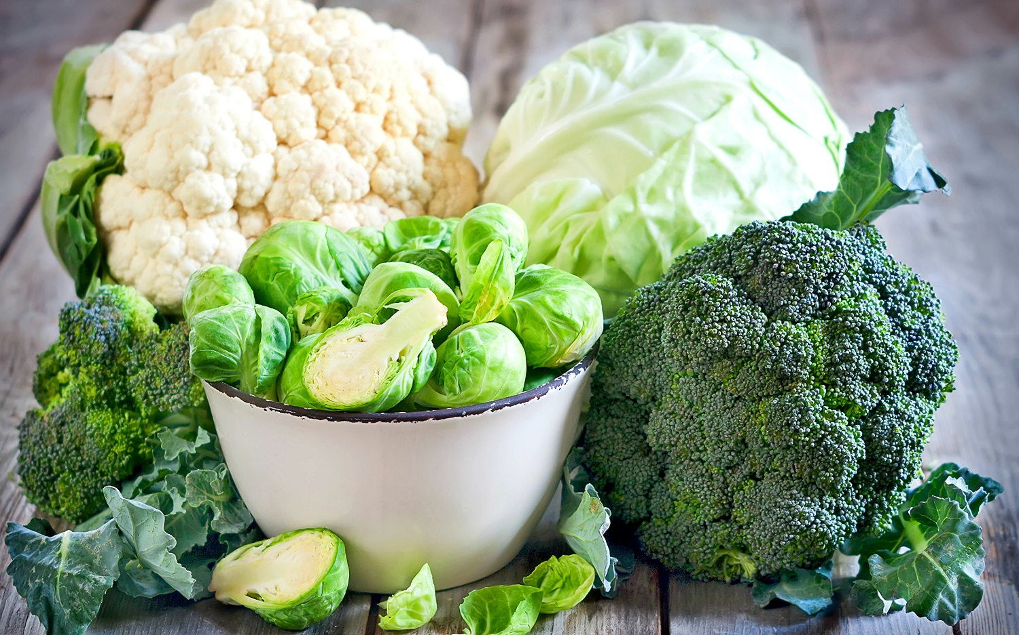
КАПУСТА - огородное растение семейства крестоцветных, растущее обычно кочаном .
Род однолетних, двулетних и многолетних растений семейства крестоцветных, овощная культура.
Около 50 видов.

Slide 3
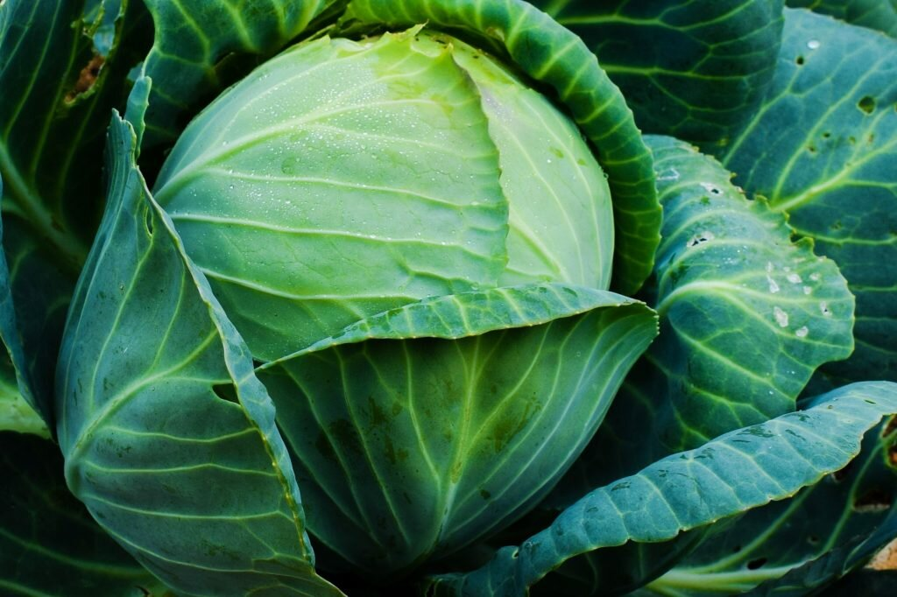
Белокочанная капуста — овощ, кочан огородной капусты разновидности Brassica oleracea var. capitata L.
Капустный кочан представляет собой стебель-кочерыгу, на которой расположены плотно свитые листья, прикрывающие боковые и верхушечную ростовые почки.

Slide 4
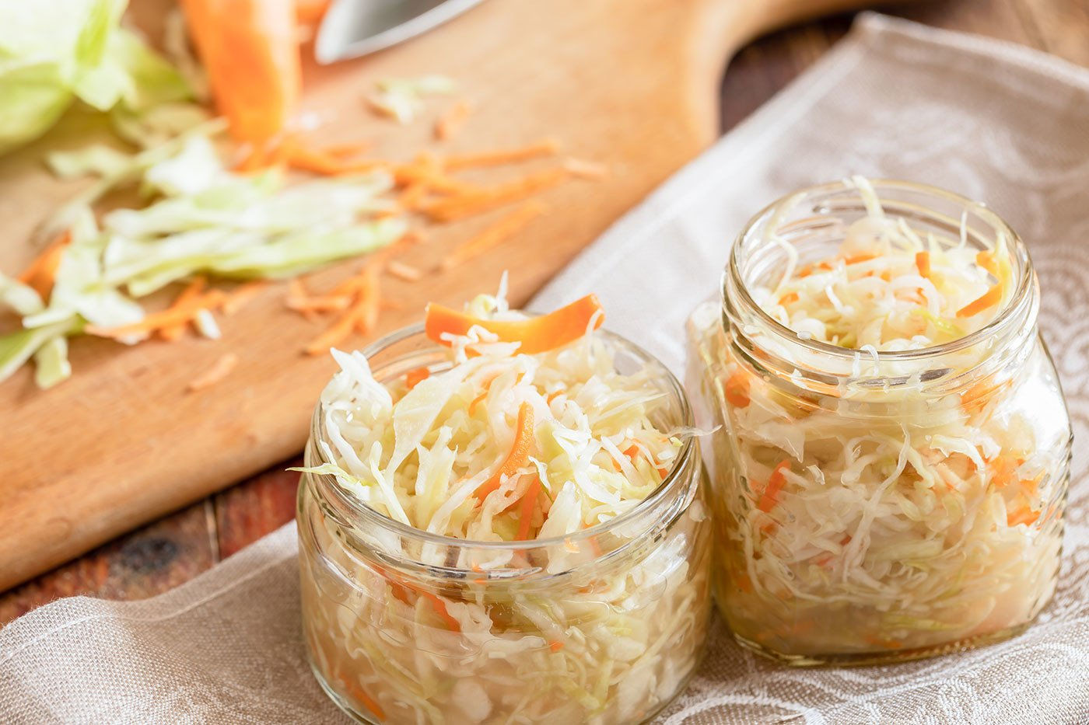
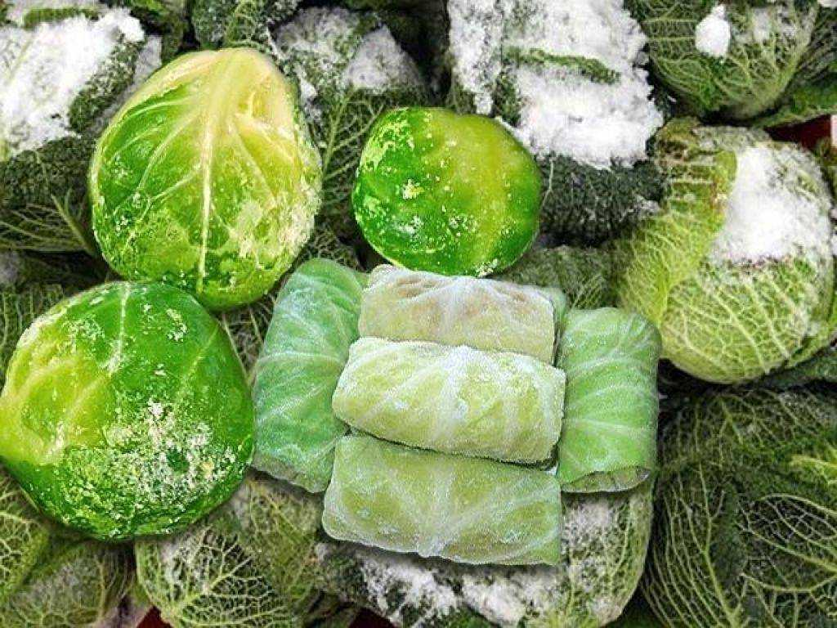
АКТУАЛЬНОСТЬ:
- Позднеспелые сорта обладают способностью к длительному хранению;
- Имеют повышенную лёжкость ;
- Пригодны для квашения и других способов переработки;
- Устойчивы к грибковым заболеваниям, как в период выращивания, так и в период хранения.
Ценность белокачанной капусты состоит в том, что аскорбиновая кислота витамин С содержится в растении на протяжении всего года.

Slide 5
ЦЕЛЬ:
Провести сортоиспытание гибридов белокочанной капусты и выявить наиболее урожайный гибрид
ЗАДАЧИ:
- Изучить биологические особенности капусты белокочанной.
- Вести фенологические наблюдения за ростом и развитием капусты белокочанной.
- Соблюдать агротехнические мероприятия по уходу за капустой белокочанной.

Slide 6
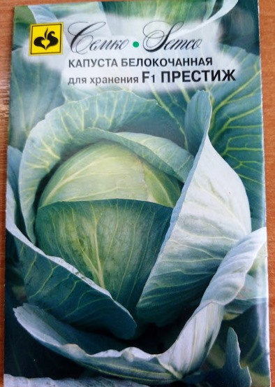
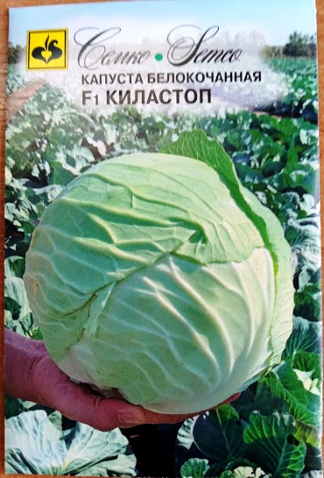
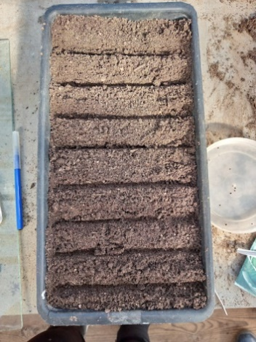
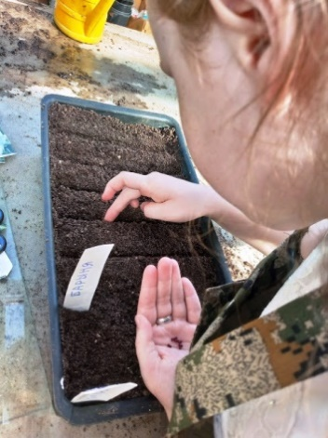
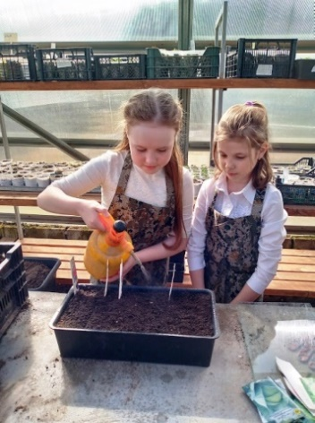
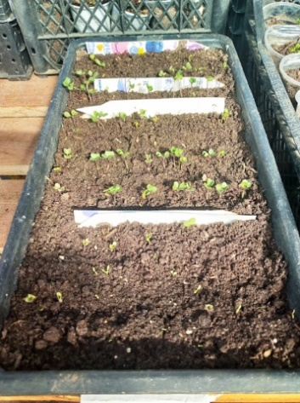
ХОД РАБОТЫ:
Семена гибридов F1Киластоп, F1Престиж, F1Барыня, F1Добродей посеяли в ящики и вырастили рассаду в теплице

Slide 7
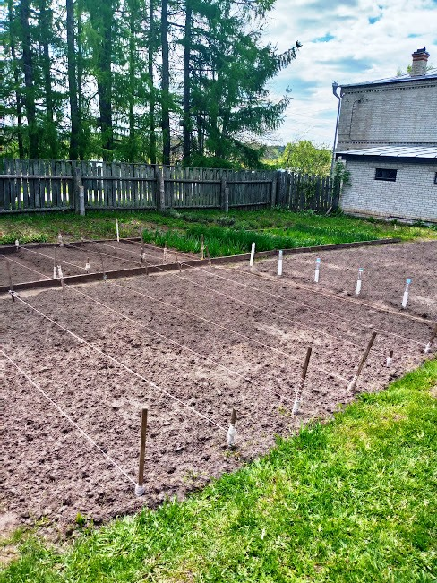
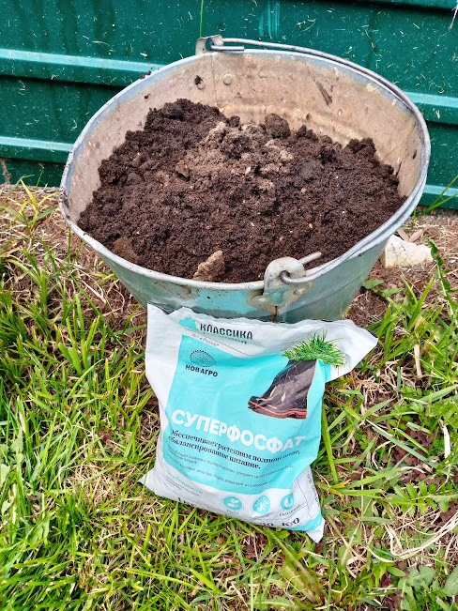
Методика проведения опыта:
Размер делянок в опыте: длина - 6м., ширина - 4м., площадь - 24,3 кв.м. Ширина междурядий - 0,7м.
Количество растений в одном рядке - 7шт. на делянке - 50шт.
Расстояние между растениями в ряду - 50см.
Перед посадкой в лунку добавляли древесную золу, суперфосфат и разбавленный в 10 литрах воды, компост.

Slide 8
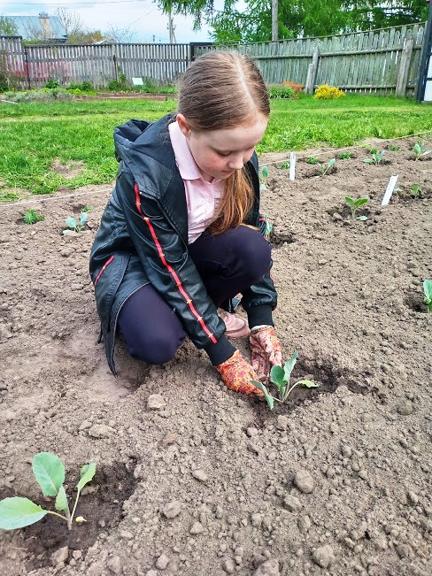
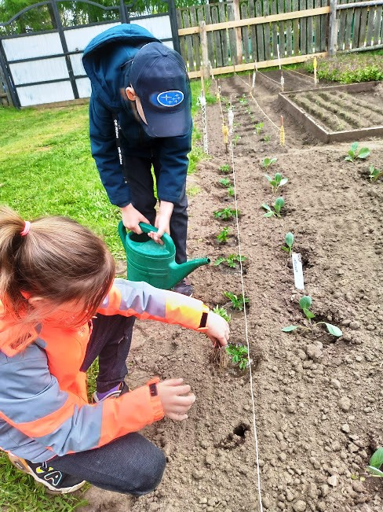
Высадка рассады в открытый грунт.

Slide 9
Схема опыта:
1 повторность | 2 повторность | 3 повторность
F1Добродей | F1Престиж | F1Барыня
F1Барыня | F1Киластоп | F1Добродей
F1Киластоп | F1Барыня | F1Престиж
F1Престиж | F1Добродей | F1Киластоп
В течение вегетационного периода проводили необходимые агротехнические работы и наблюдения.

Slide 10
Агротехнические мероприятия на опытном участке:
№ | Виды работ проводимых на участке | Сроки проведения работ (число, месяц) | Используемые с/х инструменты, техника
1 | Весенняя вспашка | 05.05.2023 | Мотоблоком
2 | Боронование | 05.05.2023 | Вручную
3 | Посев семян на рассаду | 12.03.2023
4 | Посадка рассады в открытый грунт | 15.04.2023 | В пролитые лунки с последующим поливом
5 | Полив Рыхление почвы | 02.05.2023-сентябрь 2023 | Вручную по мере необходимости
6 | Прополка | 15.07.2023 | Вручную по мере необходимости
7 | Прополка | 07. 08.2023 | Вручную по мере необходимости
8 | 1 окучивание | 25.05.2023 | Вручную
9 | 2 окучивание | 02.07.2023 | Вручную

Slide 11
Фенологические наблюдения за ростом и развитием растений:
Наблюдаемые фазы, сроки
Варианты опыта | Повторности | Дата посева | Появление первых всходов | Начало появления первого листа | Кол-во листьев при посадке | Посадка рассады | Начало формирования кочана | Уборка планируется
F1Добродей | 1 2 3 | 04.04.2023 | 08.04. | 10.04. | 4 -5 | 10.05. | II – III декада июля | II –декада октября
F1Барыня | 1 2 3 | 04.04.2023 | 08.04. | 10.04. | 4 -5 | 10.05. | II – III декада июля | II –декада октября
F1 Киластоп | 1 2 3 | 04.04.2023 | 08.04. | 10.04. | 4 -5 | 10.05. | II – III декада июля | II –декада октября
F1 Престиж | 1 2 3 | 04.04.2023 | 08.04. | 10.04. | 4 -5 | 10.05. | II – III декада июля | II –декада октября

Slide 12
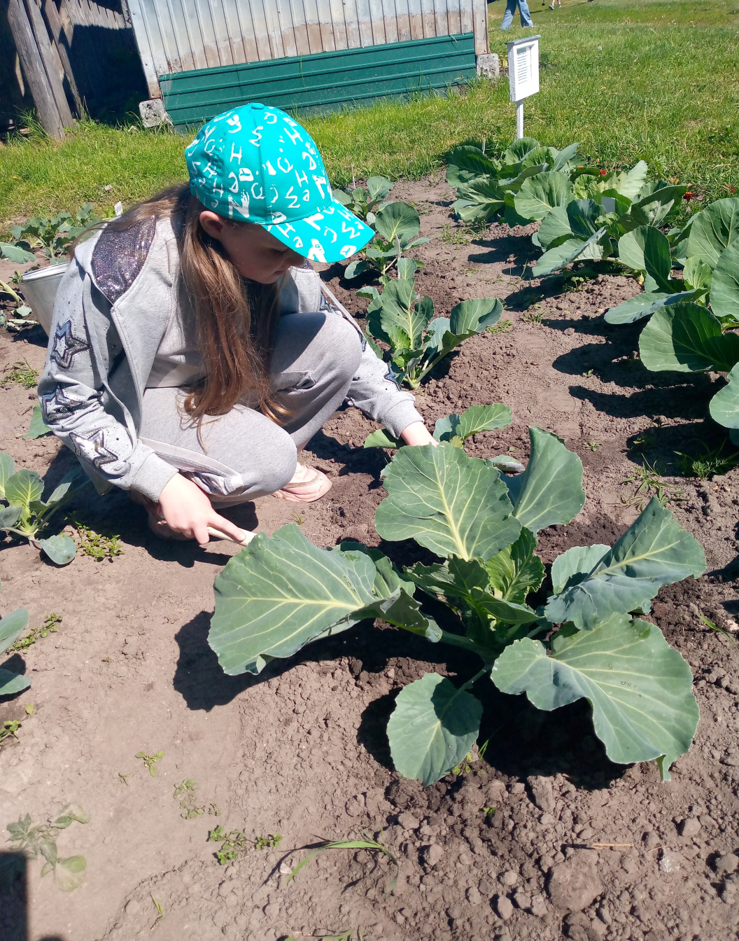
Биометрические измерения

Slide 13
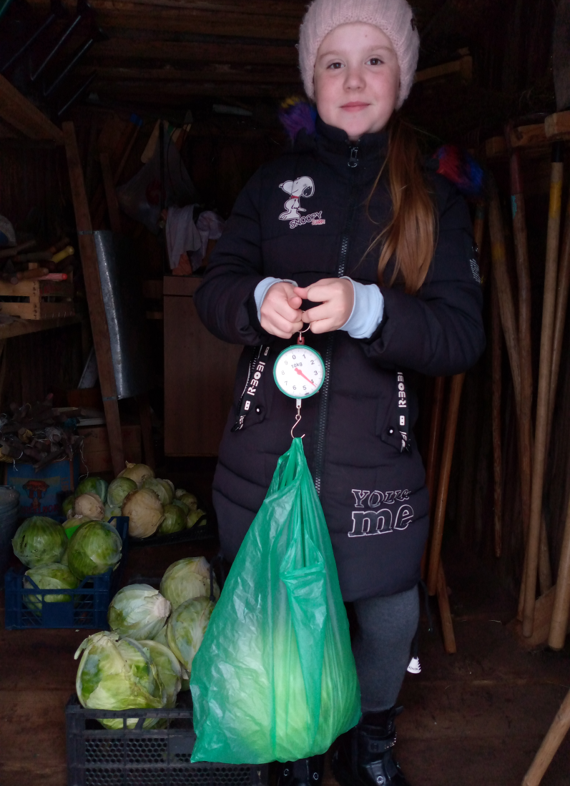
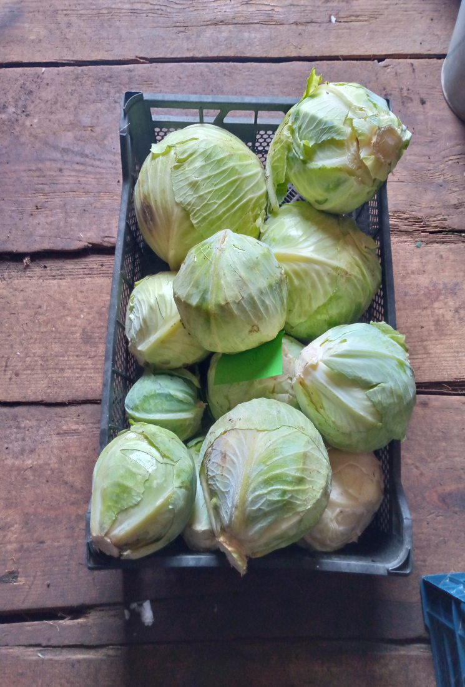
Взвешивание кочана капусты

Slide 14
Учет общего урожая в опыте:
Варианты | Повторности | урожай кг. | средний урожай кг
F1Добродей | 1 | 16 | 36
 | 2 | 16
 | 3 | 4
F1Барыня | 1 | 16 | 40
 | 2 | 12
 | 3 | 12
F1Киластоп | 1 | 12 | 33
 | 2 | 9
 | 3 | 12
F1Престиж | 1 | 12 | 30
 | 2 | 9
 | 3 | 9

Slide 15
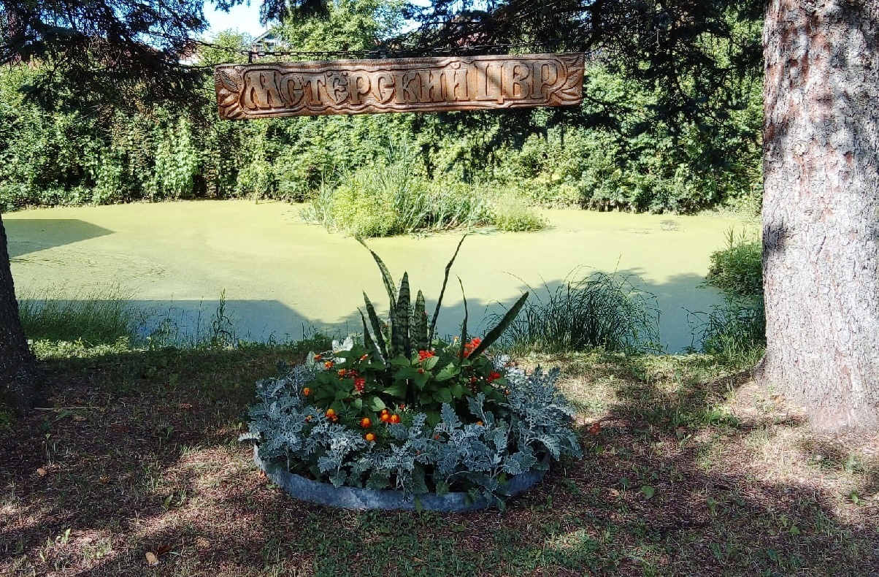
СПАСИБО ЗА ВНИМАНИЕ!

